Slide 1

ỦY BAN NHÂN DÂN QUẬN LONG BIÊN
TRƯỜNG MẦM NON GIANG BIÊN
LĨNH VỰC PHÁT TRIỂN NGÔN NGỮ
Đề tài: Thơ : Nắng bốn mùa
Lứa tuổi: 5-6 tuổi
Giáo viên: Lê Thị Huệ

Slide 2

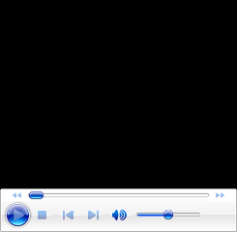
Ổn định tổ chức: Đọc câu đố về ông mặt trời
Cái gì tròn vo tròn vỏ
Không nhuộm mà đỏ
Đi miết cả ngày
Mà đứng một chỗ

Slide 3

2. Phương pháp, hình thức tổ chức:

Slide 4
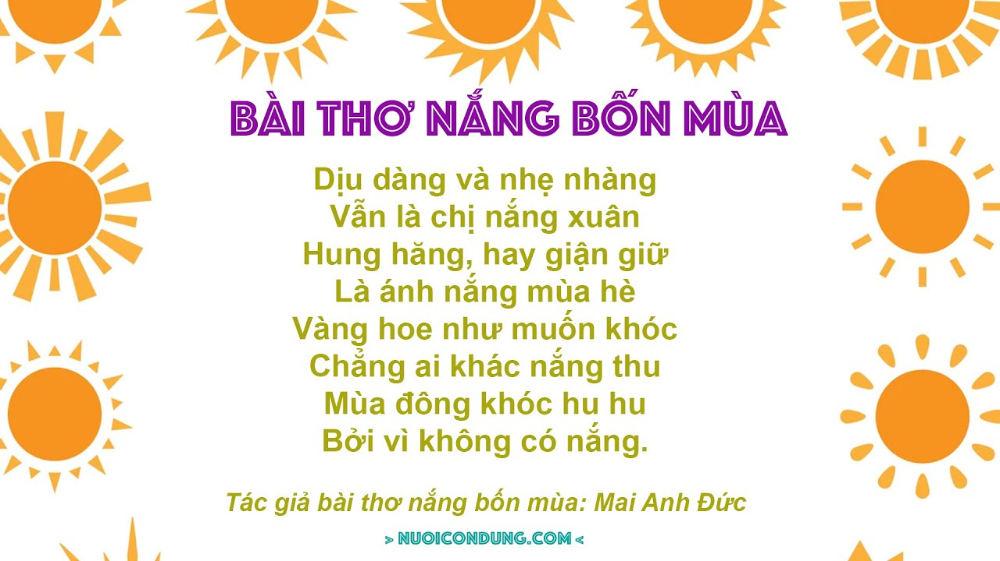

Slide 5
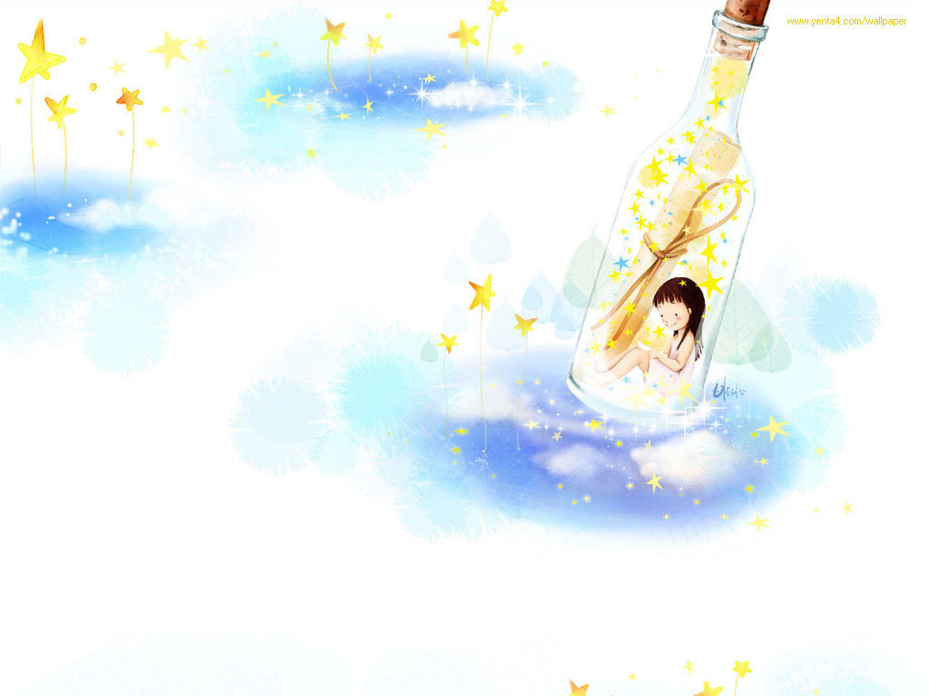
Giảng giải, trích dẫn làm rõ ý

Slide 6
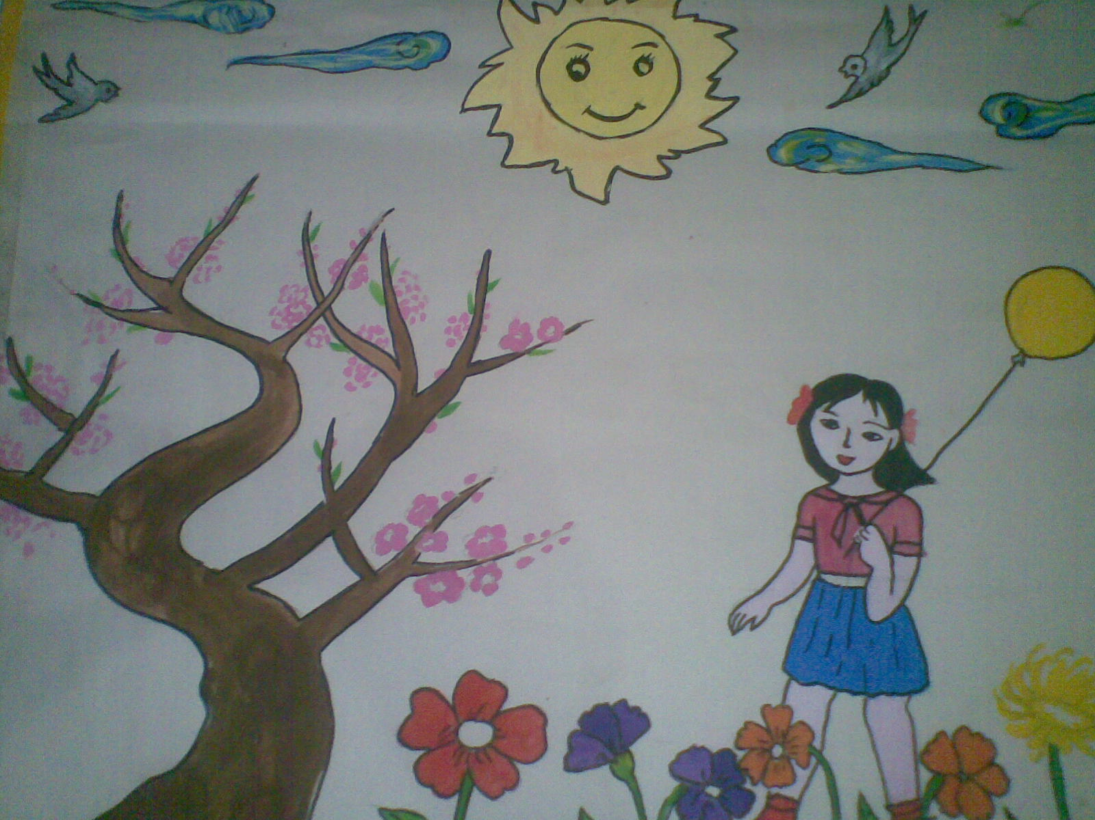
Dịu dàng và nhẹ nhàng
Vẫn là chị nắng xuân

Slide 7
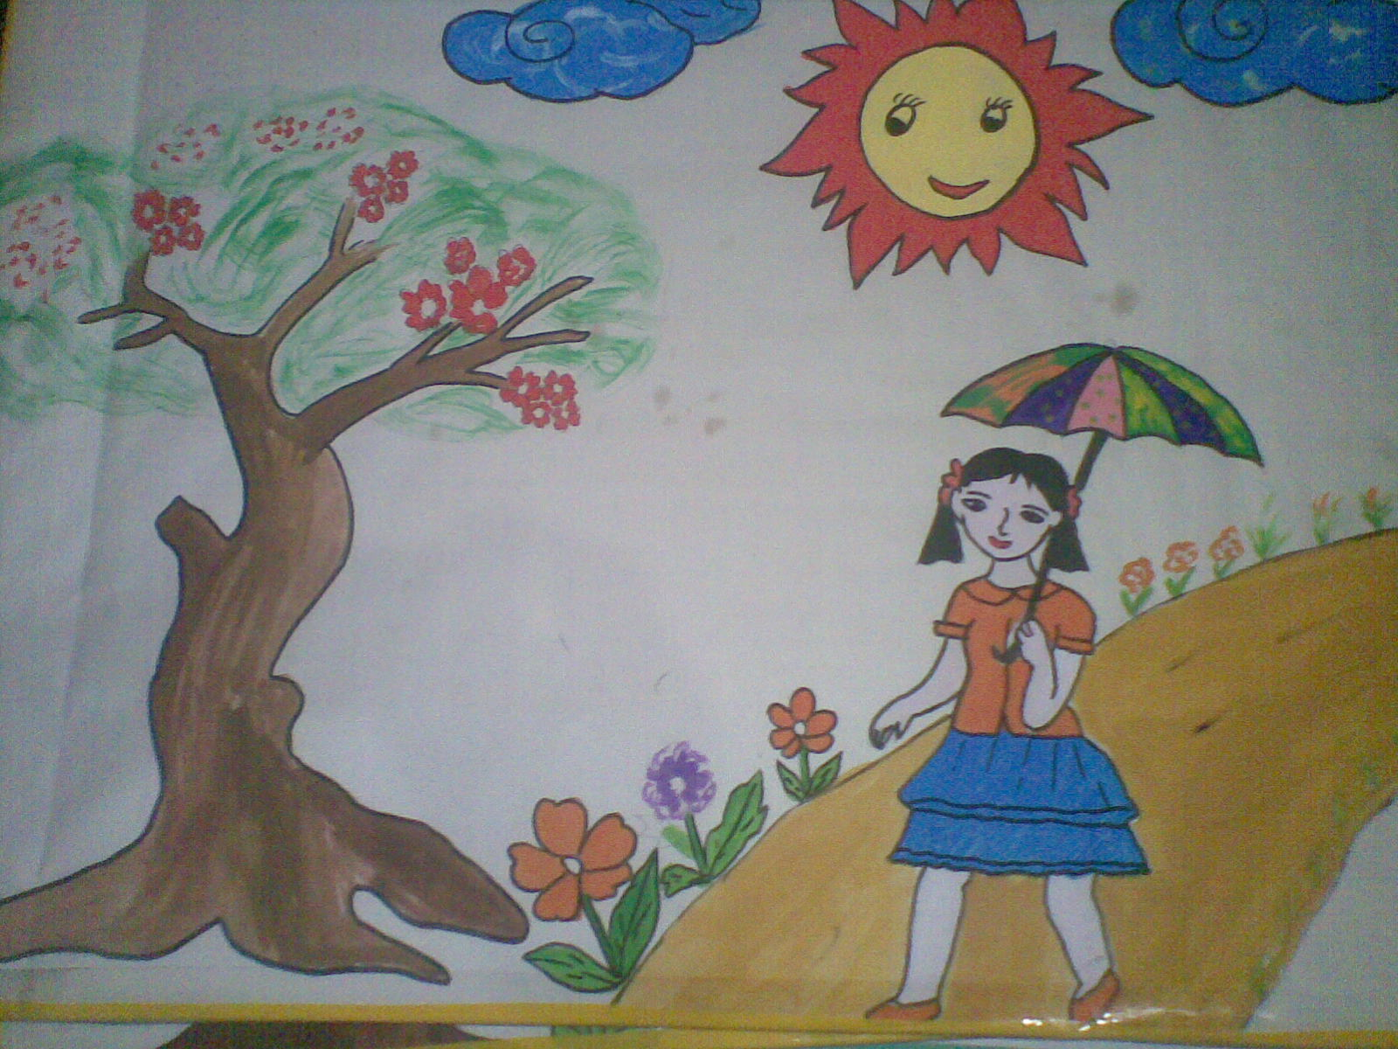
Hung hăng hay giận dữ
Là ánh nắng mùa hè

Slide 8
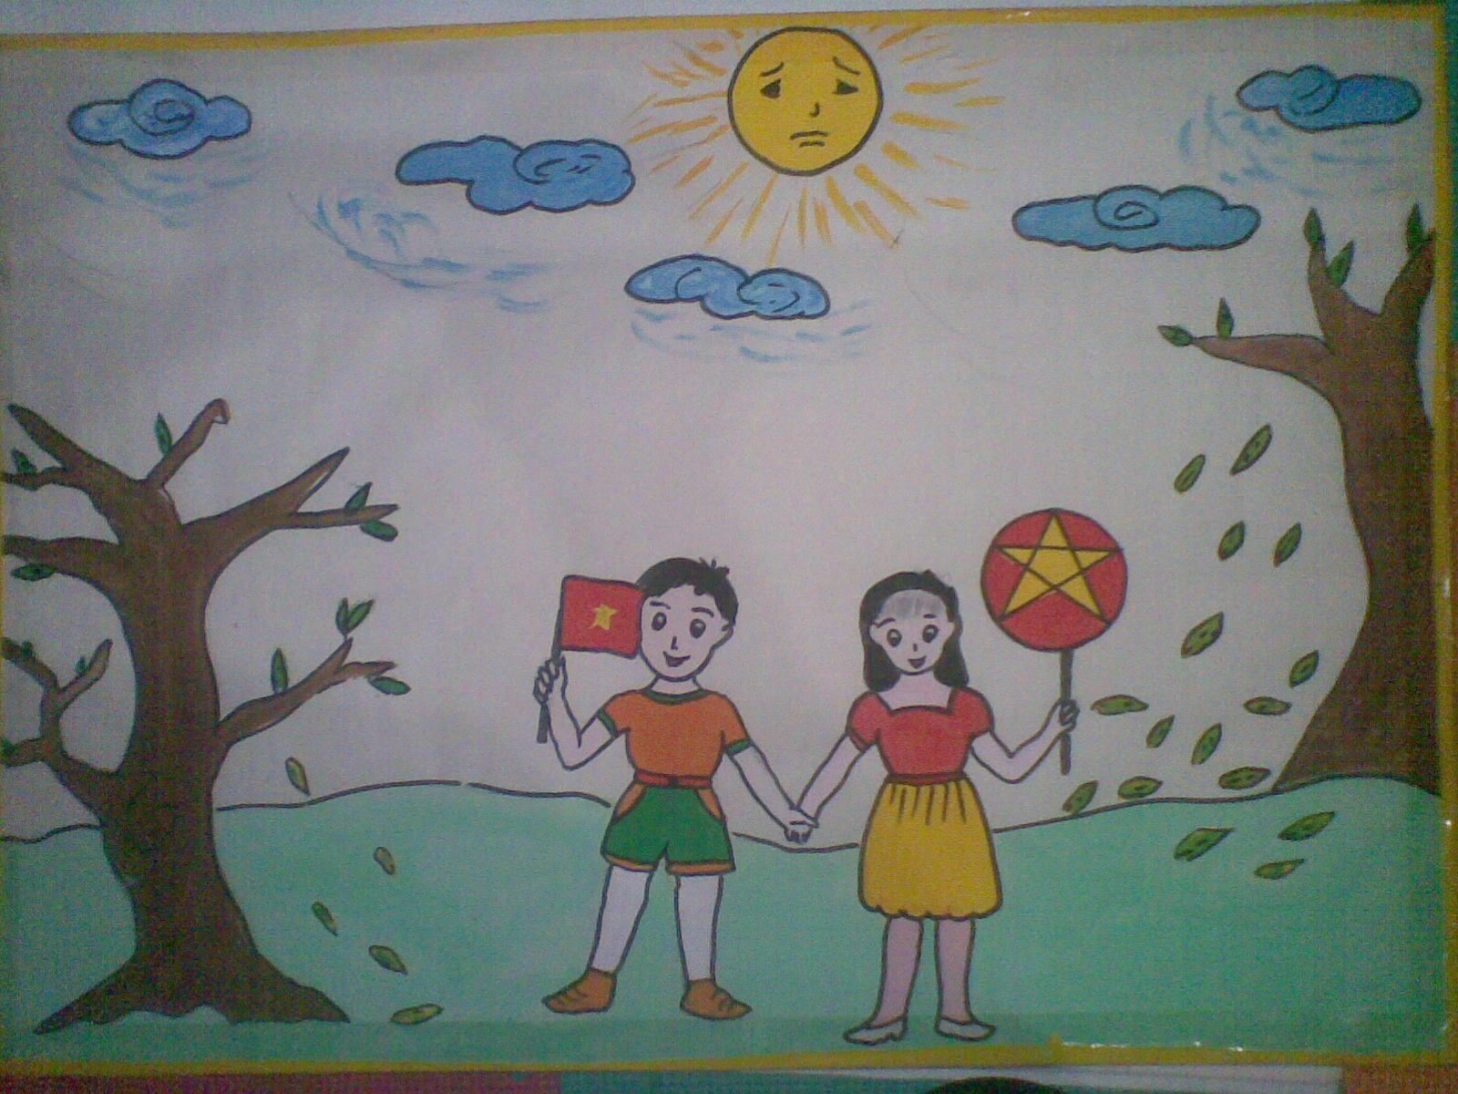
Vàng hoe như muốn khóc
Chẳng ai khác nắng thu

Slide 9
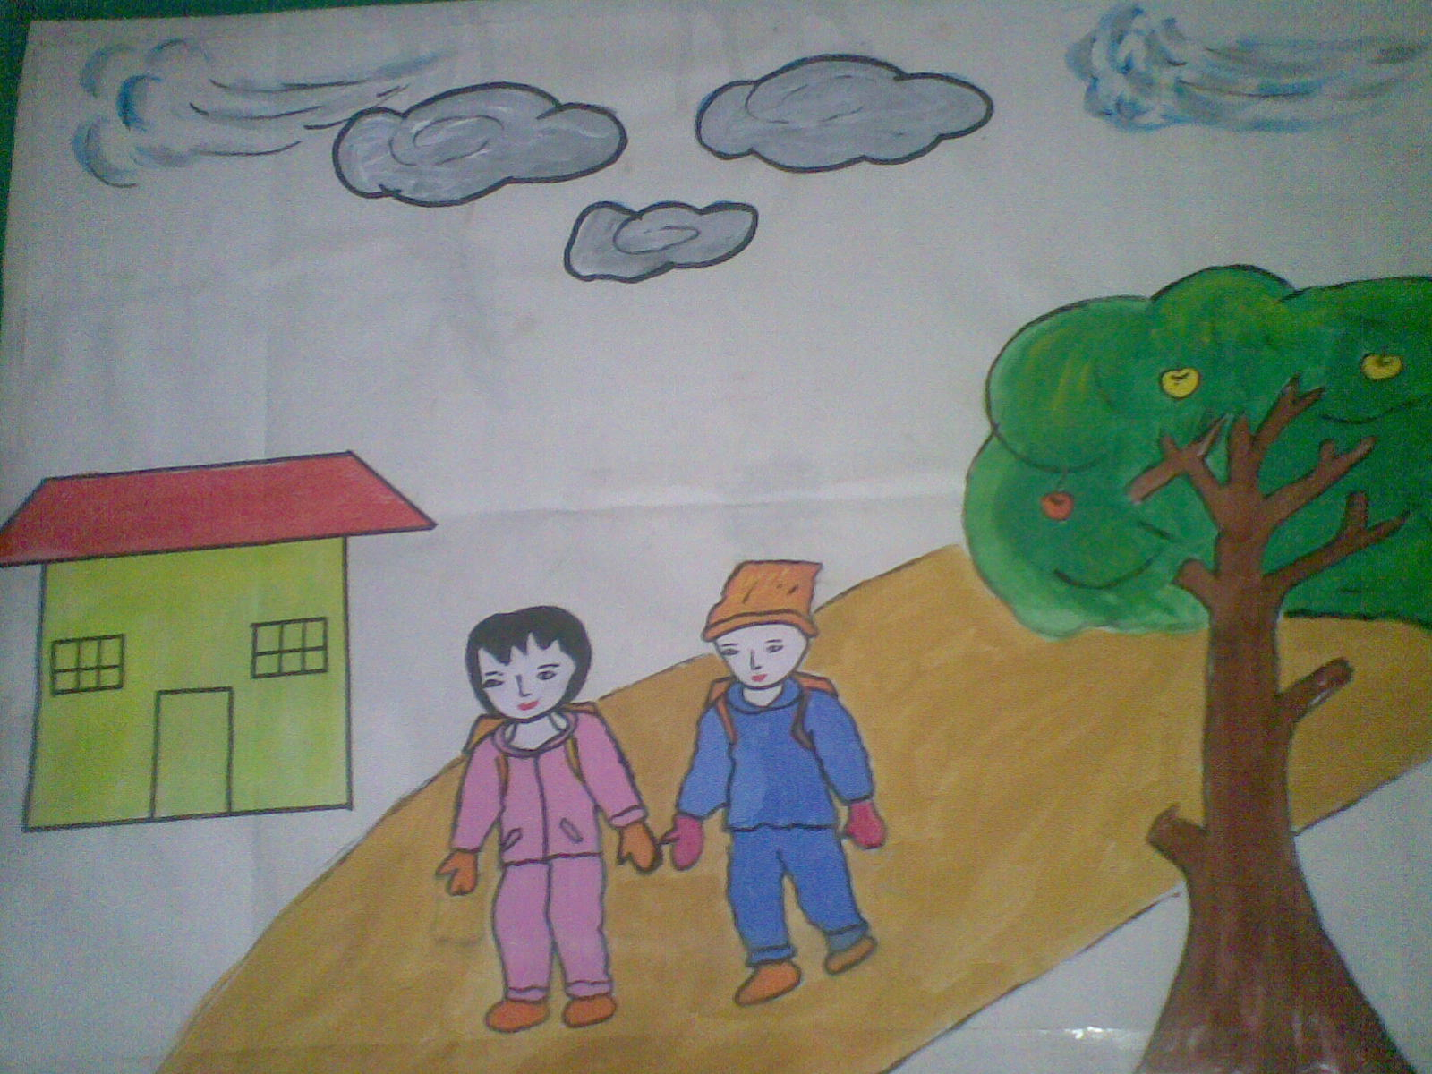
Mùa đông khóc hu hu
Bởi vì không có nắng

Slide 11


Slide 13


Slide 14

Bài thơ nói về điều gì?

Slide 15

Mùa xuân ánh nắng như thế nào?

Slide 16

Hung hăng,giận dữ là ánh nắng của mùa nào?

Slide 17

Còn ánh nắng của mùa thu thì sao?

Slide 18

Các con có nhận xét gì về ánh nắng của mùa đông?

Slide 19
TRẺ ĐỌC THƠ:
-Tổ
-Nhóm
-Cá nhân

Slide 20

Giáo dục
Để đảm bảo sức khỏe vào mùa hè
Khi đi ra ngoài trời các con phải làm gì?
Còn mùa đông không có nắng các con phải làm gì
Để bảo vệ sức khỏe?

